Slide 1













made by sang hyeok kim
Game land
Portfolio

Slide 2





index
01
02
03
04
프로젝트 소개
프로젝트 구성도
핵심 코드 소개
결과물 소개
avoid game
snake game
data transfer
ranking page
프로젝트 목표
프로젝트 핵심 내용
개발 환경 및 도구
전체 구조 보기
mvc model
Data base
화면 구성
시연 동영상

Slide 3






01
프로젝트 소개
What is Game Land?

Slide 4







1. Purpose of project
보유한 기술을 기반으로
사용자가 직접 플레이 가능한 게임 홈페이지 구현

Slide 5
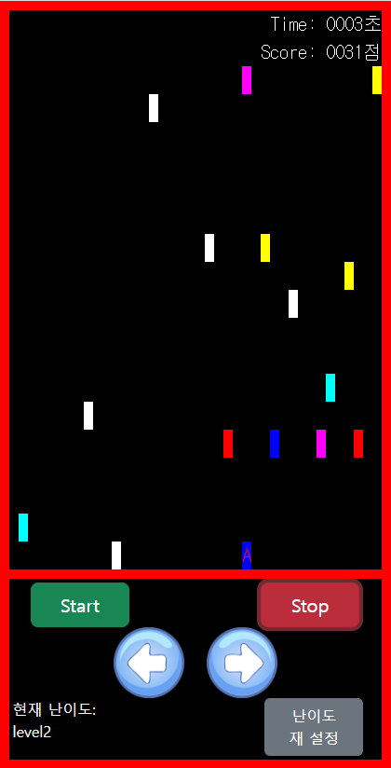
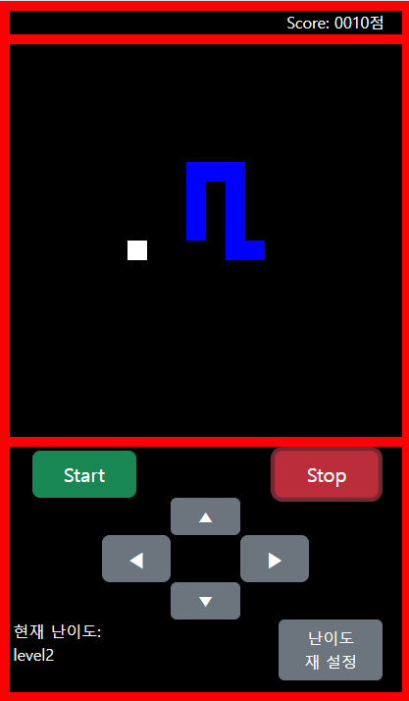
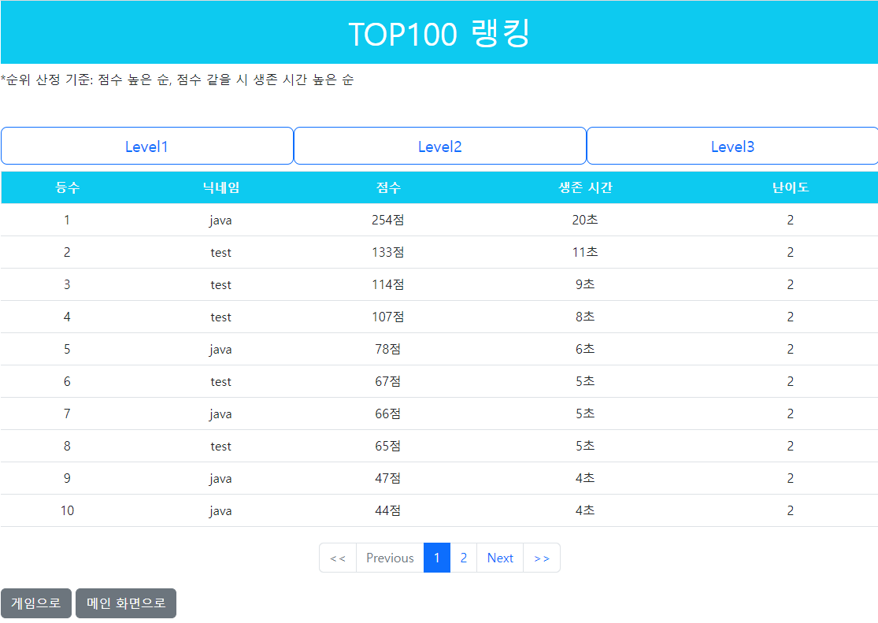

2. core of project
Avoid
game
snake
game
user
ranking
미니 게임 플레이 기능
게임 기록 랭킹화

Slide 6





3. Development
environment
eclipse(2022-12)
Java(jdk17)
Oracle 21c XE
Spring Boot(3.1.0)

Slide 7

3. Development environment - detail
Plug in
- STS(Spring Tool Suite)
- Tern, Node.js
웹 페이지 구현
- html5
- css3 & bootstrap5
- ECMAscript6
라이브러리 및 프레임 워크
- Gradle(Build Tool)
- ORM: Mybatis
- Spring Security(보안 관련 처리)
- 암호화: BCryptPasswordEncoder
- Spring Web(Tomcat 사용)
- Lombok(@data와 같은 Annotation)
- Validation(사용자 입력 데이터 검증)
- Page Helper(랭킹 페이지 구현)
- JSP
- Scott 유저 생성
- SQL Developer 사용
=>테이블 생성 및
테스트 진행

Slide 8


02
프로젝트 구성도
Let’s see a project!

Slide 9




전체 구조 보기
로그인 성공
아이디 찾기
로그인
(비로그인 시 노출)
찾기 결과
비밀번호 찾기
로그아웃
(로그인 시 노출)
회원가입
메인페이지
회원정보 수정
(로그인 시 노출)
회원 가입/수정 완료
게임 메인
(2개 게임의 구조 동일)
게임 플레이
(난이도 별로 분류)
게임 랭킹
(난이도 별로 분류)

Slide 10
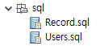
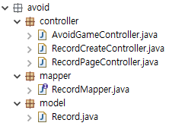
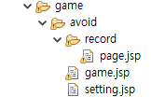
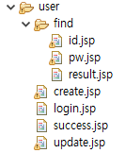

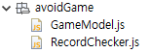
MVC model
controller
DB
model
view

Slide 11
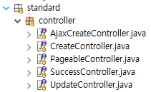
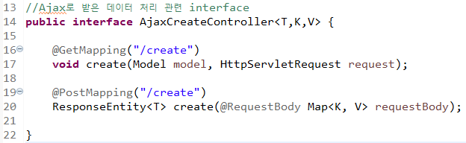
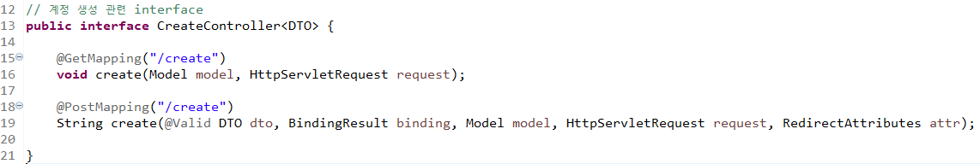
Standard
controller
MVC model
Standard Controller interface를 구현
=> 표준에 맞추어 구현 클래스를 생성함

Slide 12
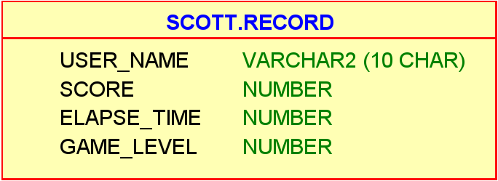
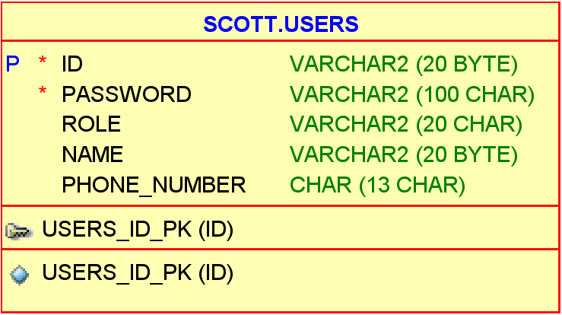
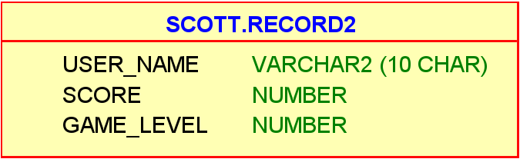
Data base
RECORD TABLE
블록 피하기 게임의 기록들을 저장
USERS TABLE
사용자 계정과 관련된 정보들을 저장
RECORD2 TABLE
스네이크 게임의 기록들을 저장

Slide 13




03
핵심 코드 소개

Slide 14


game algorithm
1. avoid game
setTimeout으로
run 메소드 반복 호출

Slide 15
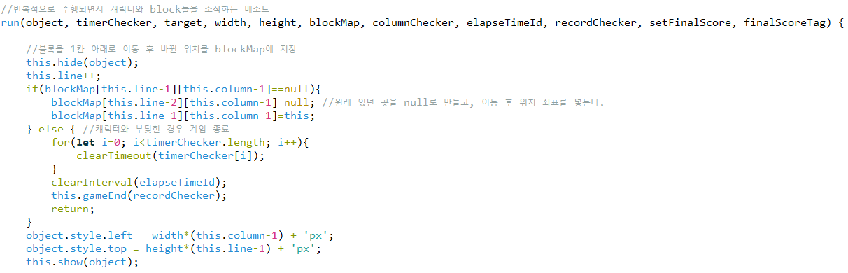
game algorithm
1. avoid game
이전 위치의 HTML 태그의 display 속성을 ‘none’으로 하여 숨김
위치 정보는
20X40의 2차원 배열인 blockMap에 저장
이동한 위치에 캐릭터가
존재할 경우 게임 종료
현재 위치의 HTML 태그의 display 속성을 ‘inline’으로 하여 화면에 출력

Slide 16
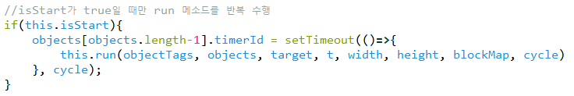

game algorithm
2. snake game
setTimeout으로
run 메소드 반복 호출

Slide 17
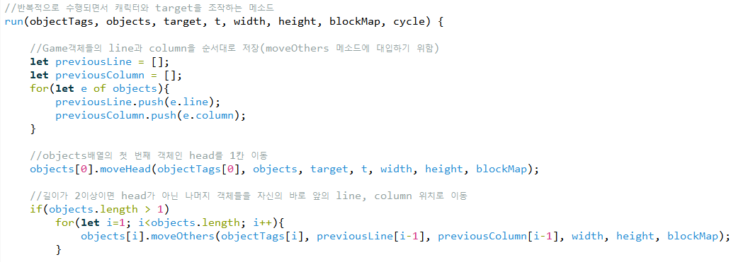
game algorithm
2. snake game
캐릭터의 맨 앞은 방향에 따라 1칸 이동,
나머지 블록들은
자신의 바로 앞의 블록의 위치로 이동

Slide 18
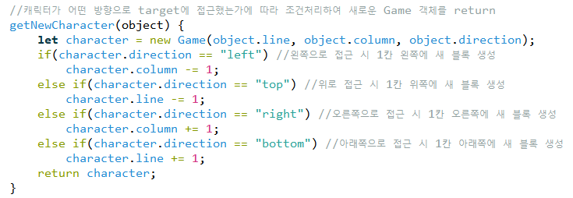
game algorithm
2. snake game
Target에 부딪혔을 때
새로운 블록이 생성되는 방식

Slide 19
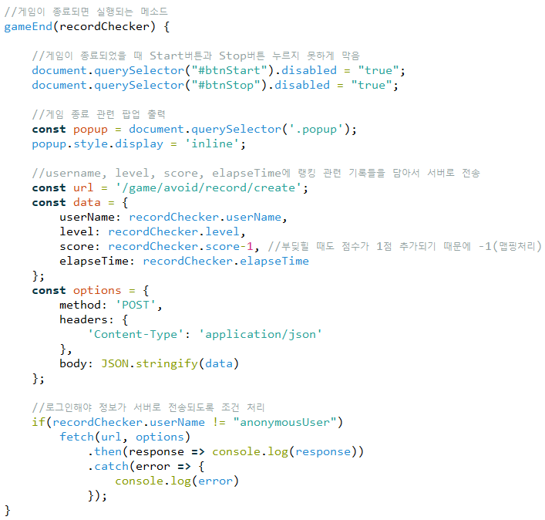
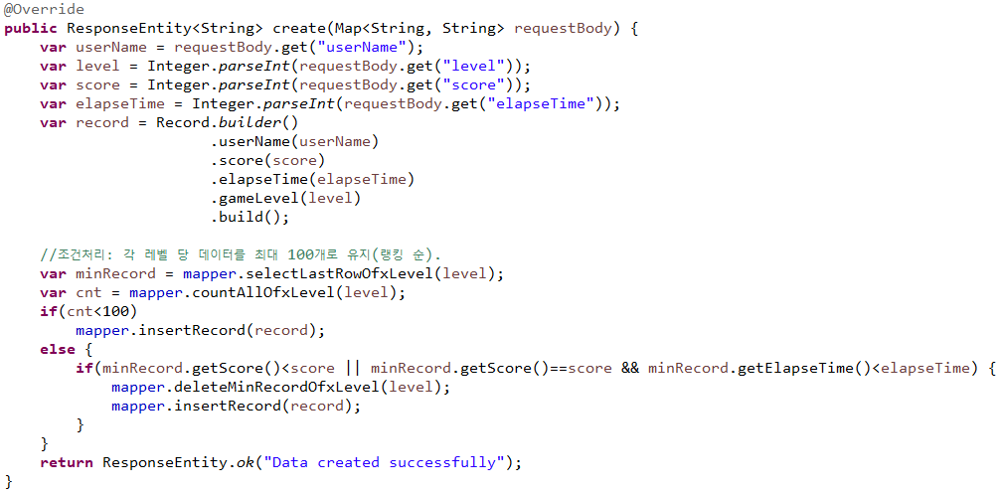
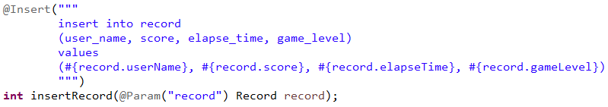
game algorithm
3. data transfer
Model(Record)에 유저의 기록을 담음
게임 종료 시 로그인 한 유저의 기록이
Ajax 방식으로 전송
(fetch 메소드 사용)
Mapper로 DB에 데이터를 삽입

Slide 20
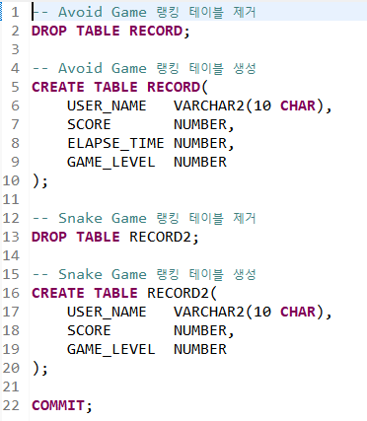
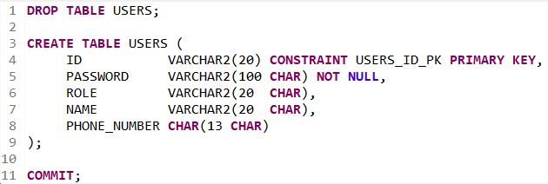
game algorithm
3. data transfer
DB, 기록 관리 테이블
DB, 유저 관리 테이블

Slide 21
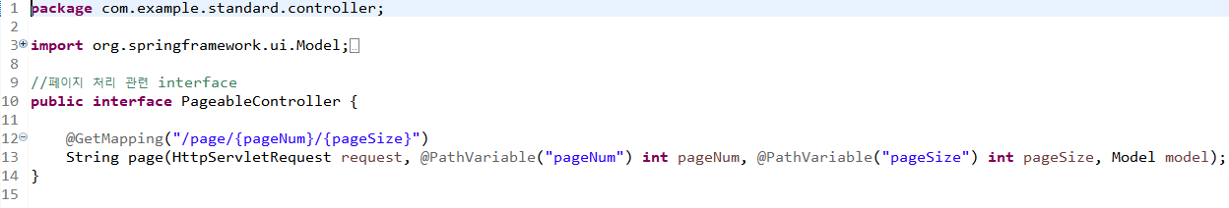
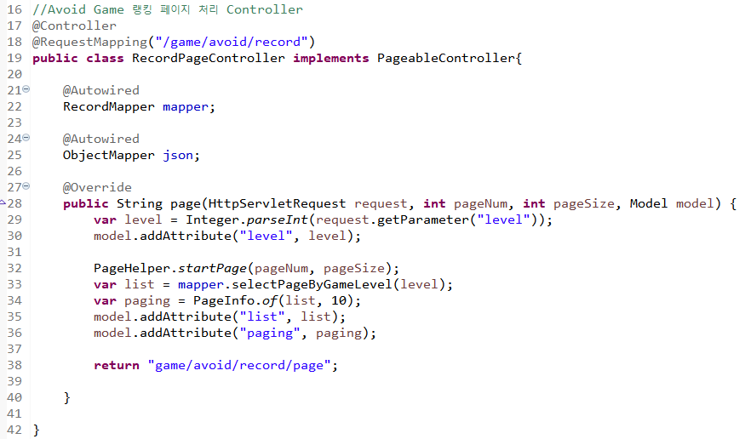
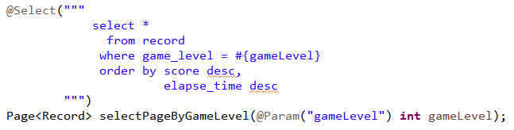
game algorithm
4. ranking page
url 정보로 페이지를 생성
Mapper로 조회한 객체들을 list에 넣음

Slide 22

04
결과물 소개
Let’s test a project!

Slide 23
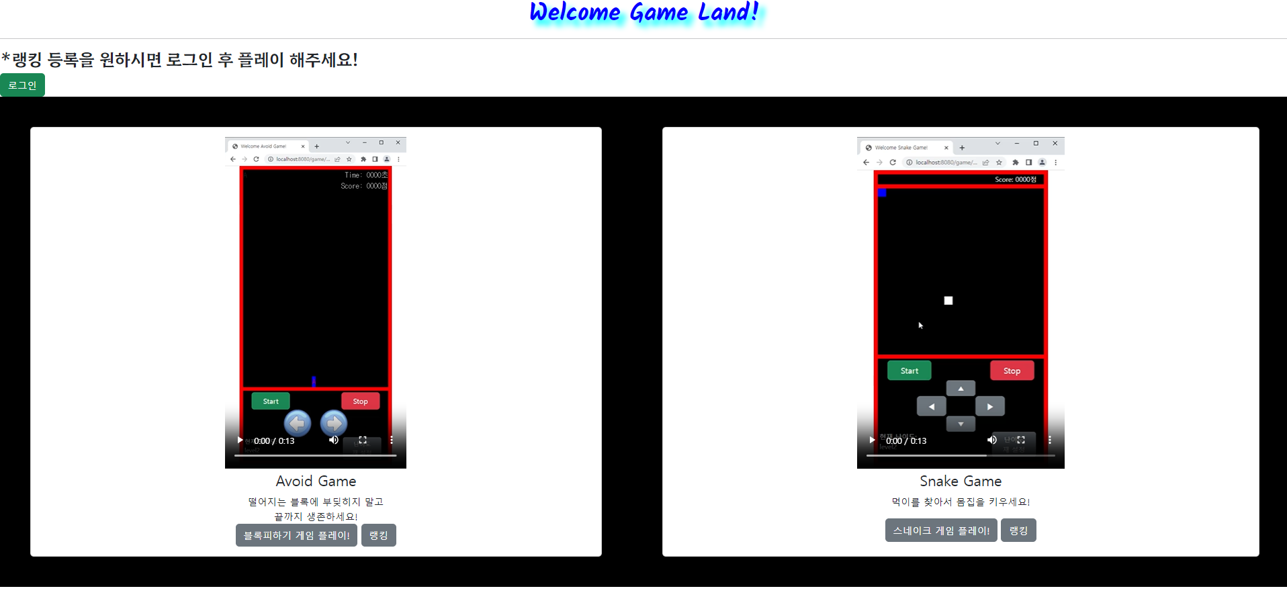
초기 화면

Slide 24
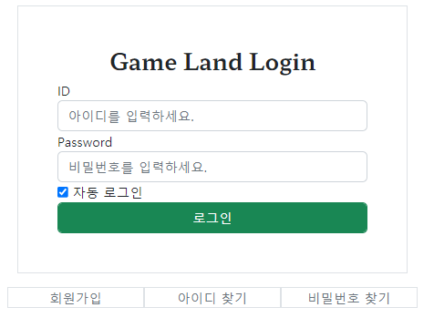
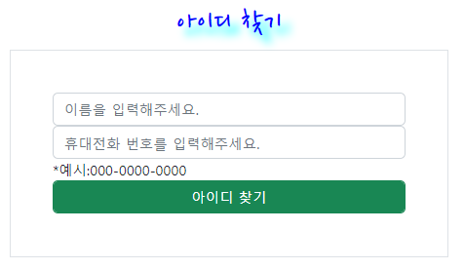
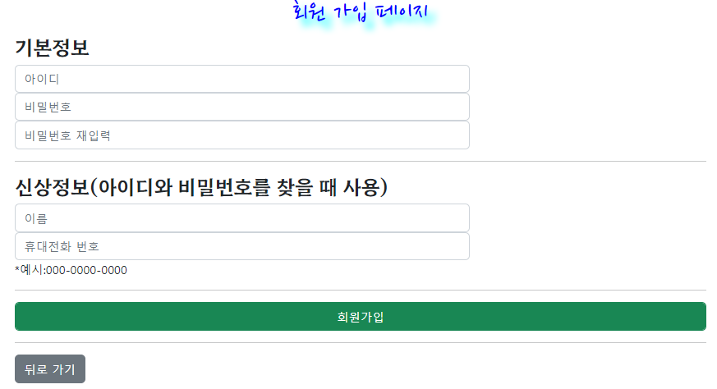
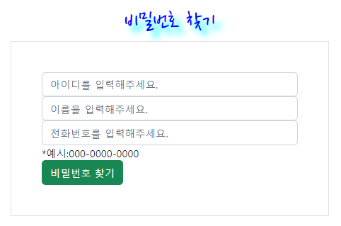
계정 관련 페이지 1

Slide 25



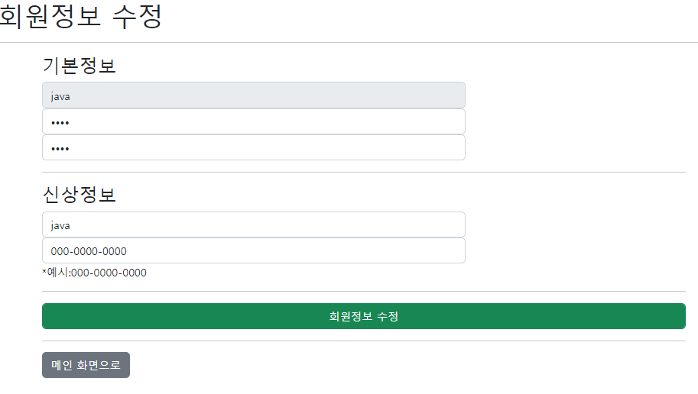
계정 관련 페이지 2

Slide 26
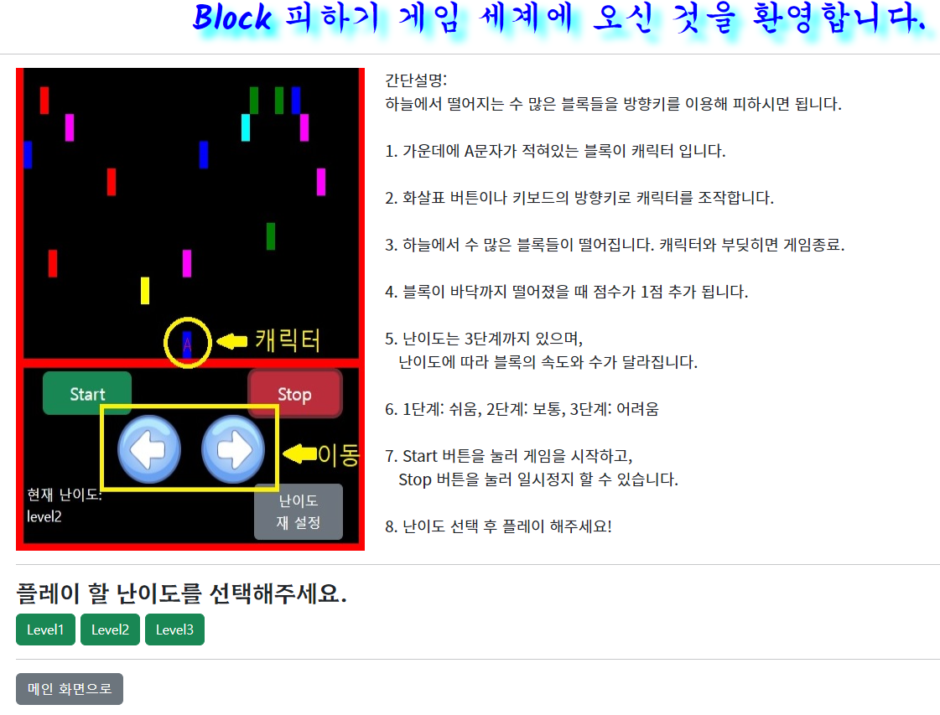
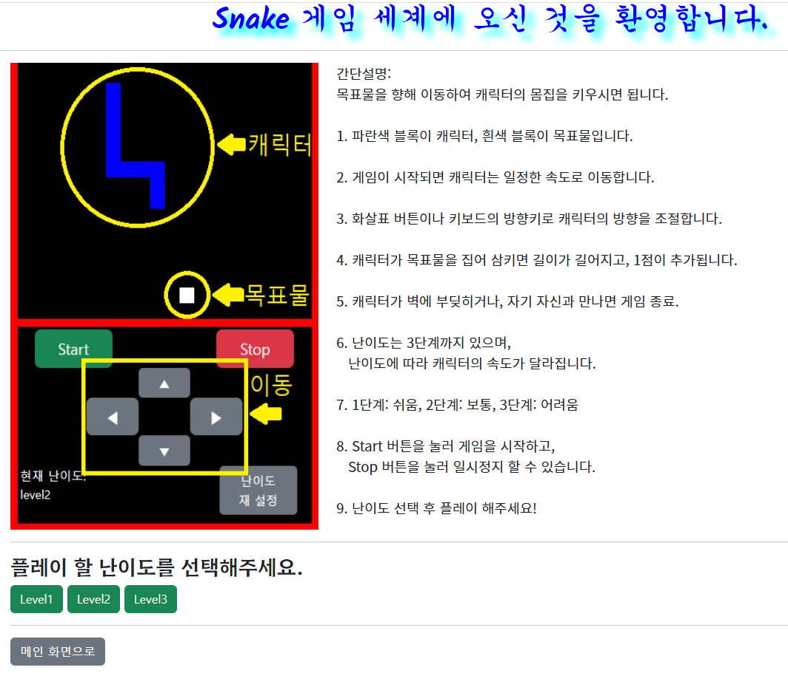
게임 소개 및 셋팅 페이지

Slide 27
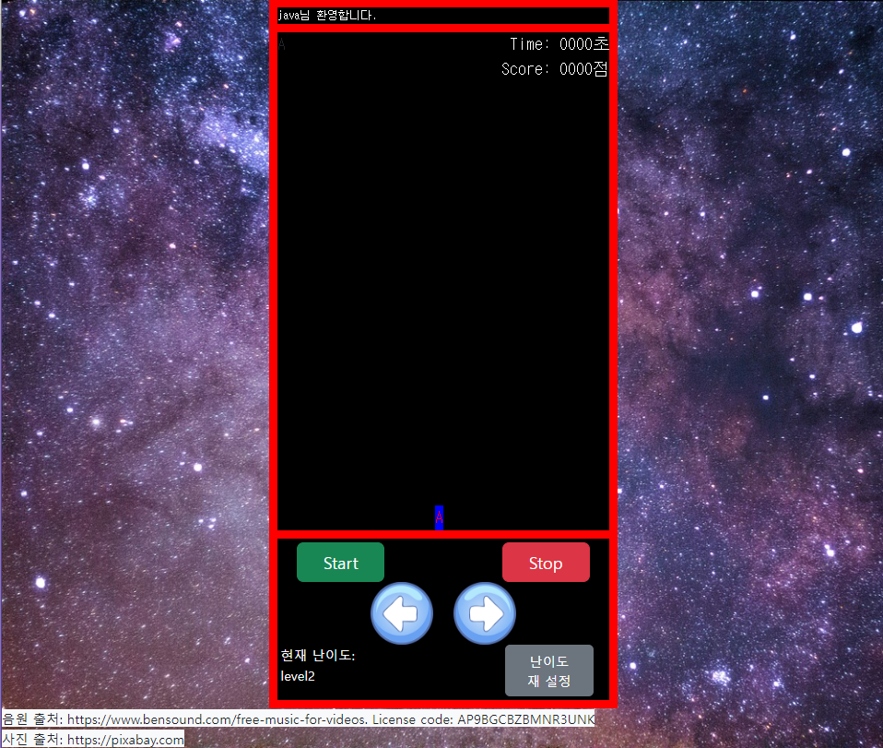
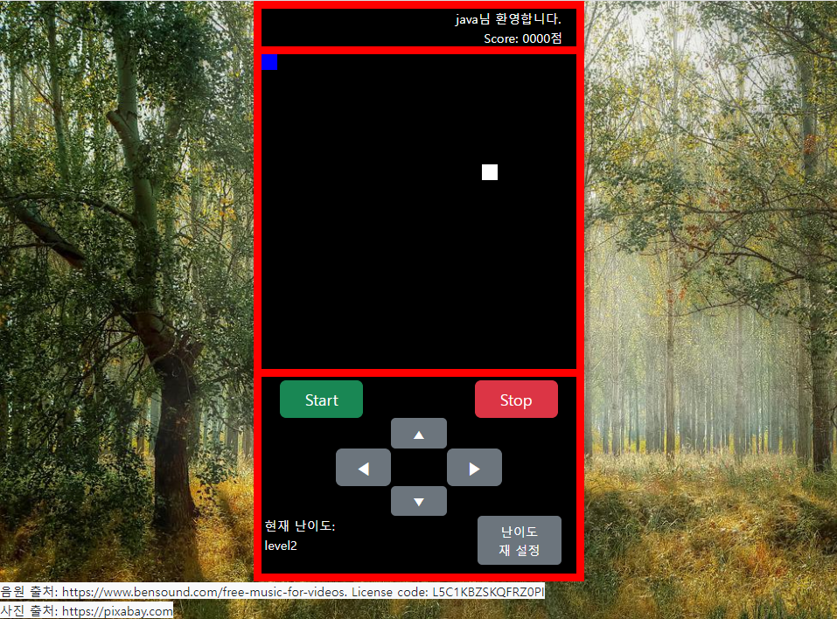
게임 플레이 페이지

Slide 28
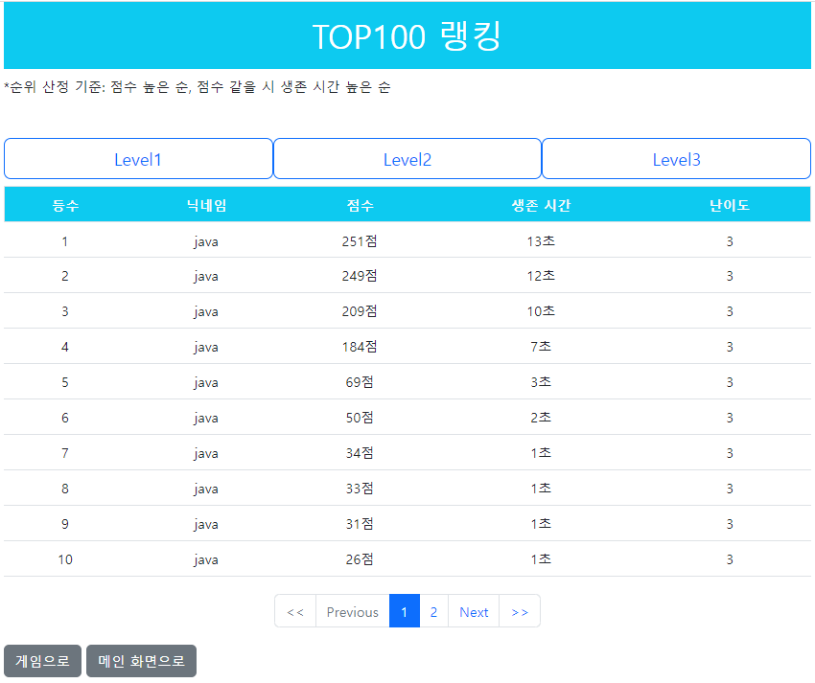
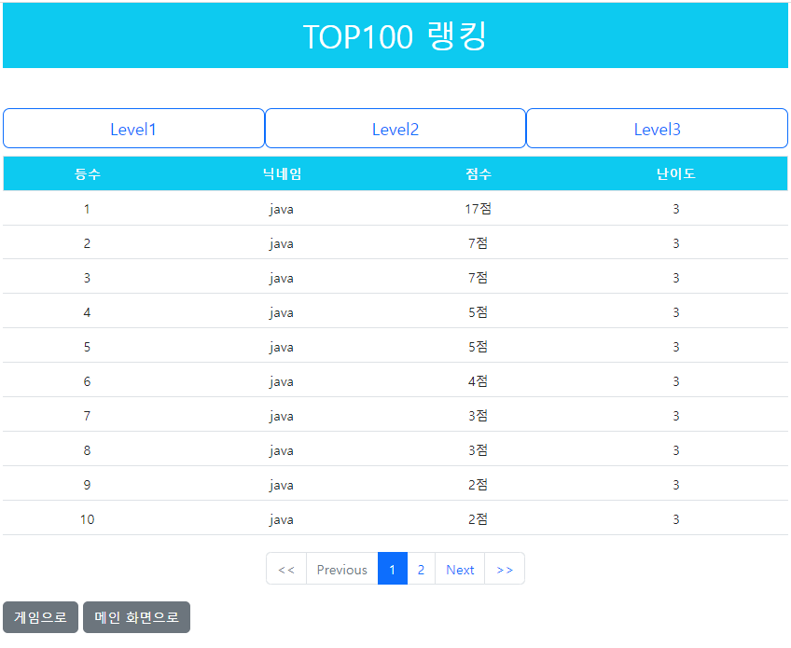
게임 랭킹 페이지
avoid game
snake game

Slide 29
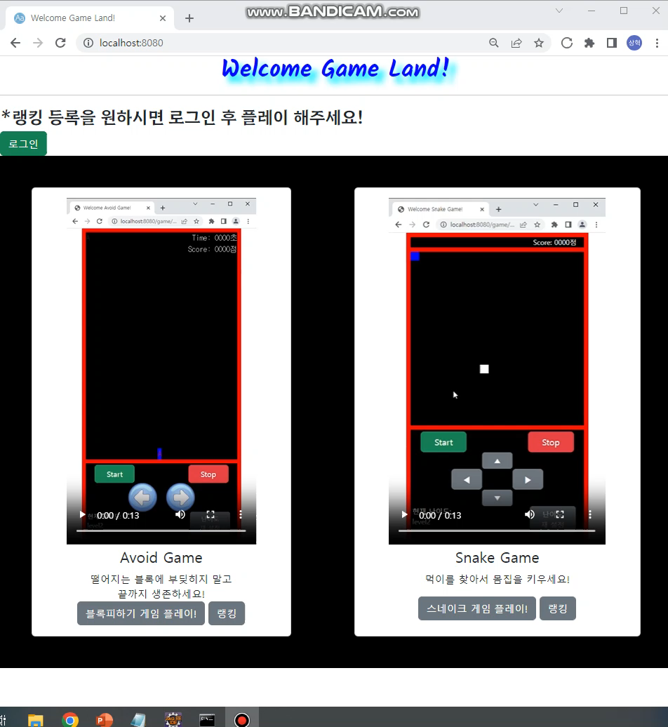
시연 동영상 1 계정 관련 조작

Slide 30
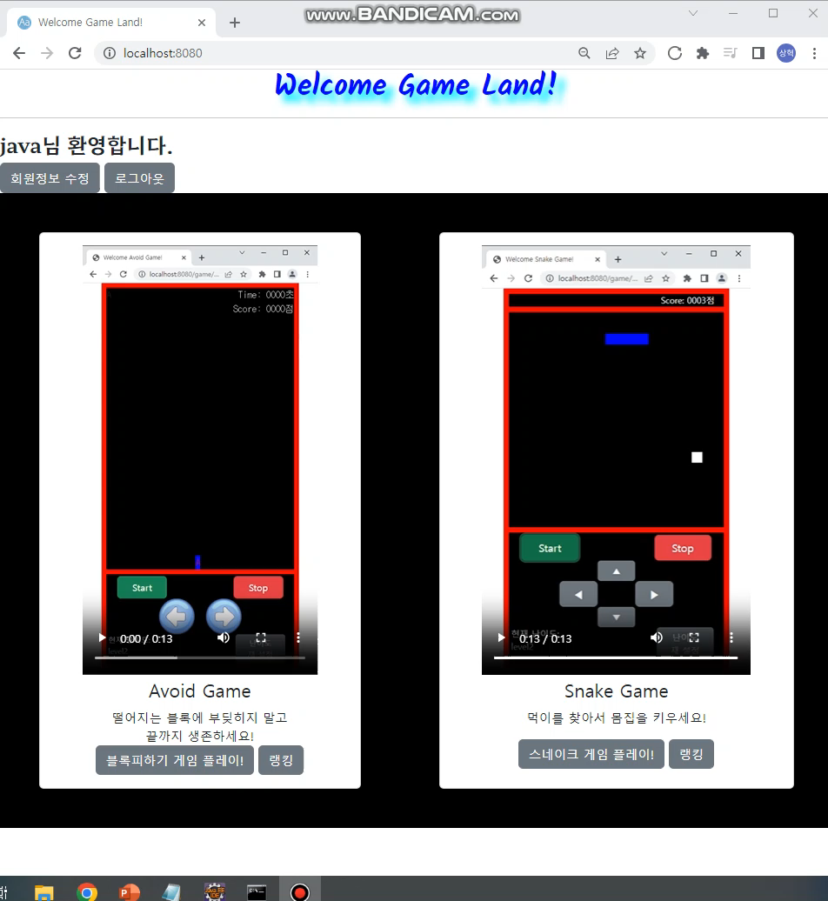
시연 동영상 2 게임 플레이

Slide 31




Thank you
Git Hub 주소
프로젝트 소스: https://github.com/kim798546/gameland
포트폴리오: https://github.com/kim798546/gameland-portfolio
Notes:
템플릿 출처
https://www.canva.com/design/DAFmQNCfh14/U2F_e3DXP2_h6hR9HWgVHQ/edit?analyticsCorrelationId=af08d55b-6941-4c32-8630-c615cf930243

